Slide 1


UBND HUYỆN AN DƯƠNG
TRƯỜNG MẦM NON LÊ LỢI
TRÒ CHƠI
CHỌN TRANG PHỤC CHO BÉ
Lớp: 4 Tuổi 2

Slide 2


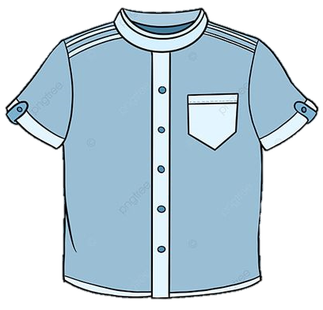
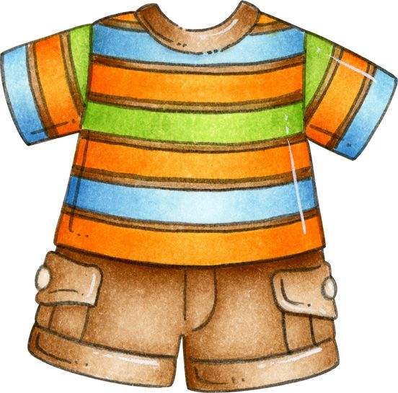

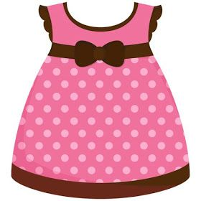

Bé hãy kích chuột vào hình ảnh trang phục phù hợp với bạn gái.
Tiếp tục

Slide 3
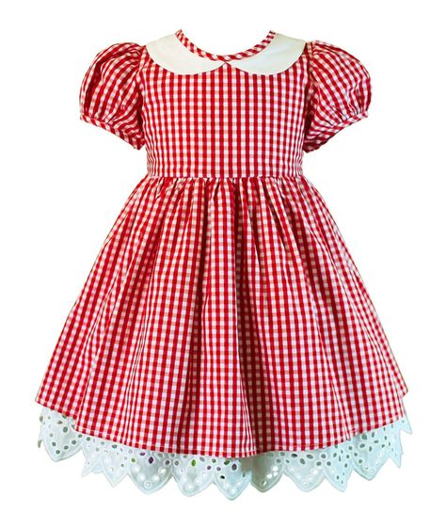
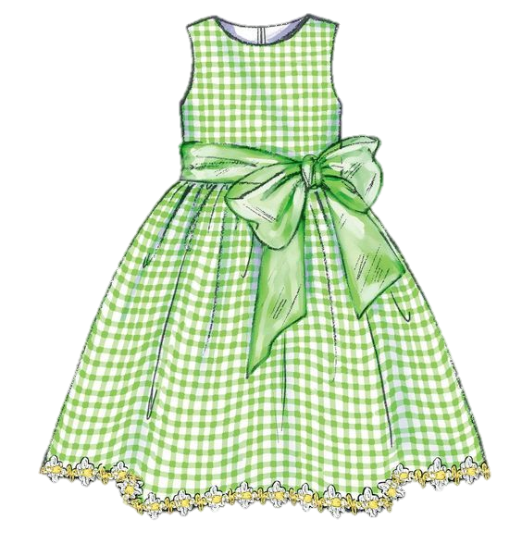
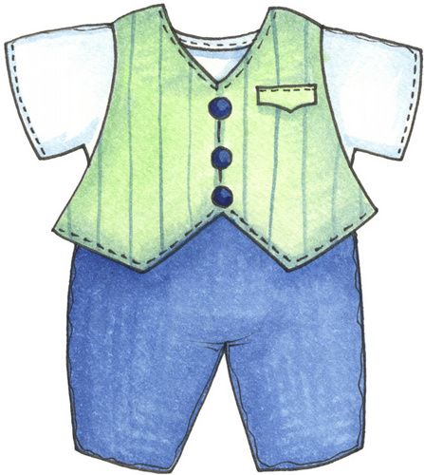


Bé hãy kích chuột vào hình ảnh trang phục phù hợp với bạn gái.
Tiếp tục

Slide 4

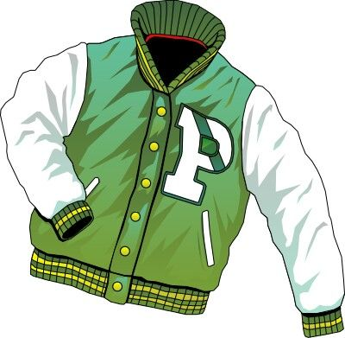
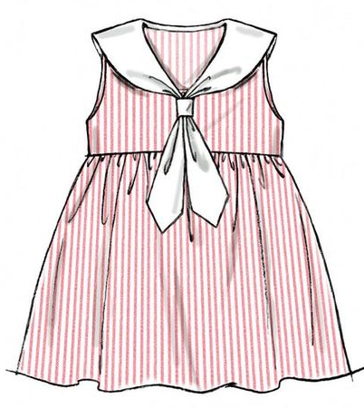
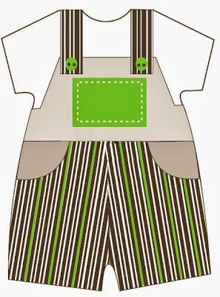

Bé hãy kích chuột vào hình ảnh trang phục phù hợp với bạn trai.
Tiếp tục

Slide 5


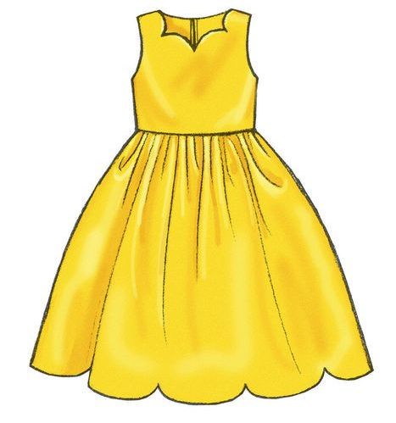
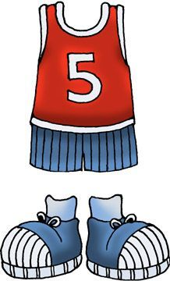
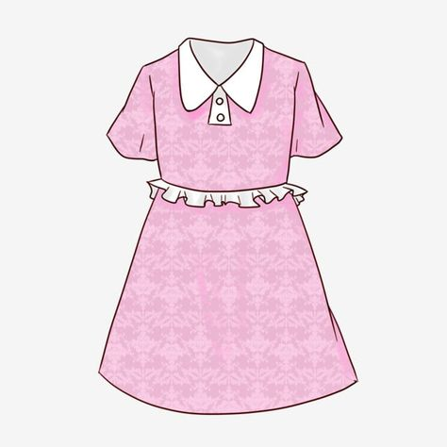
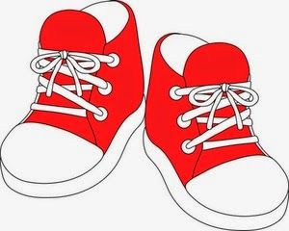
Bé hãy kích chuột vào hình ảnh trang phục phù hợp với bạn trai.
Tiếp tục

Slide 6

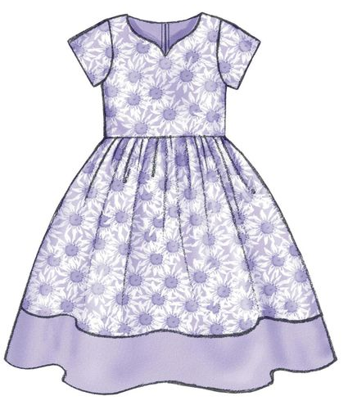
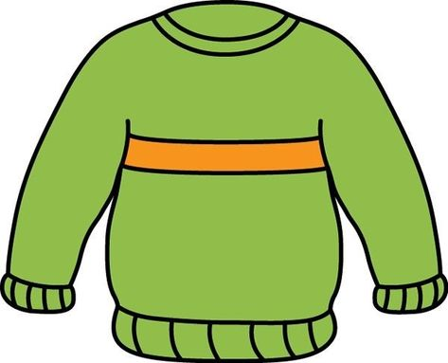
Bé hãy kích chuột để lựa chọn trang phục phù hợp với thời tiết mùa hè.
Tiếp tục

Slide 7

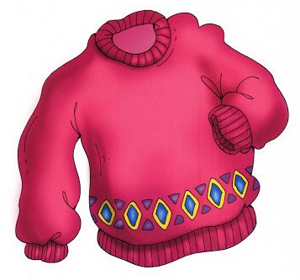
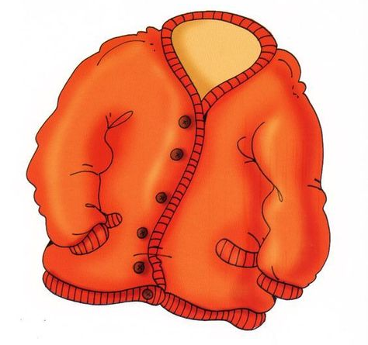


Bé hãy kích chuột để lựa chọn trang phục phù hợp với thời tiết mùa đông.
Tiếp tục

Slide 8


Chúc mừng bé đã hoàn thành tốt trò chơi. Tạm biệt!

